Slide 1
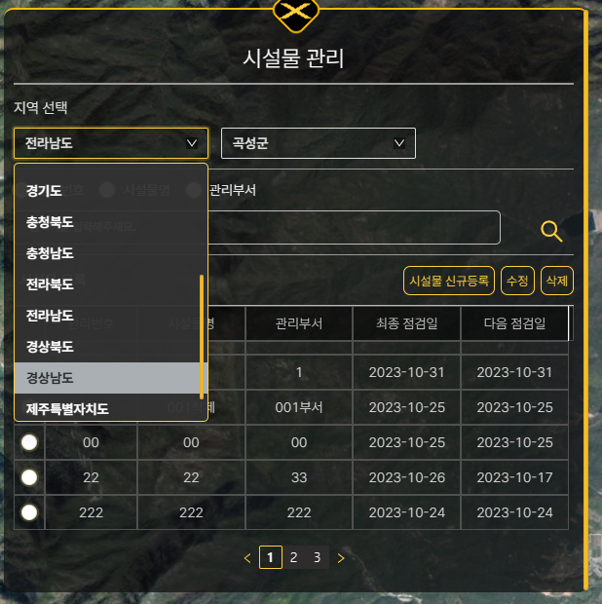

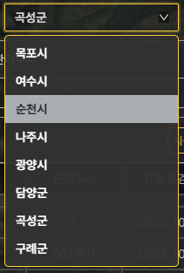


②
①
①
콤보에서 스크롤을 옮기면 아무런 작동이 되지 않음
검색 조건 값의 자리수 제한 필요 있음.예) 관리번호 100자 이내로 입력하세요 초기값으로 주면 좋을듯
검색 조건 이동시 이전 입력값은 clear 되어야 함.
②
②

Slide 2
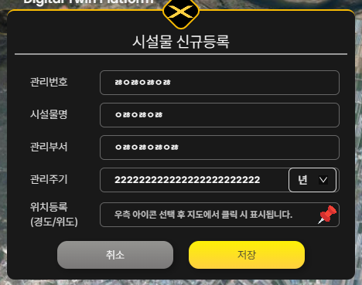
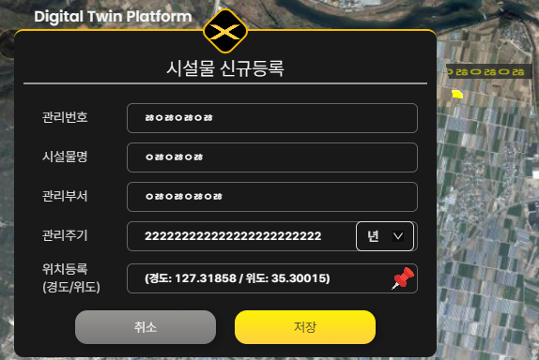
①
③
②
④
①
입력필드의 자리수 제한 필요. 예) 관리번호 100자 이내로 입력하세요
관리주기 : 숫자 라면 최대 3자리로 제한 필요, 관리주기 년,개월,일 중 가장 많이 사용하는것으로 초기값 지정 필요. 아니면 선택하세요 라는 초기값 필요.
등록화면 내용 전체의 필수 입력 항목 지정 필요.예) “ * “
마우스 이동을 필요 없음 . 마우스 클릭하면 캄박거림
포인트 이동시 포인트 짤림. 또한 위의 알수 없는 글자가 나타남. 포인트를 여러곳으로 이동하면서 확인 필요 함
위치등록(경도/위도) 문구 수정, 위치등록(주소), 포인트 찍으면 지번주소를 표현. 도로명 주소 아님
①
②
③
④

Slide 3
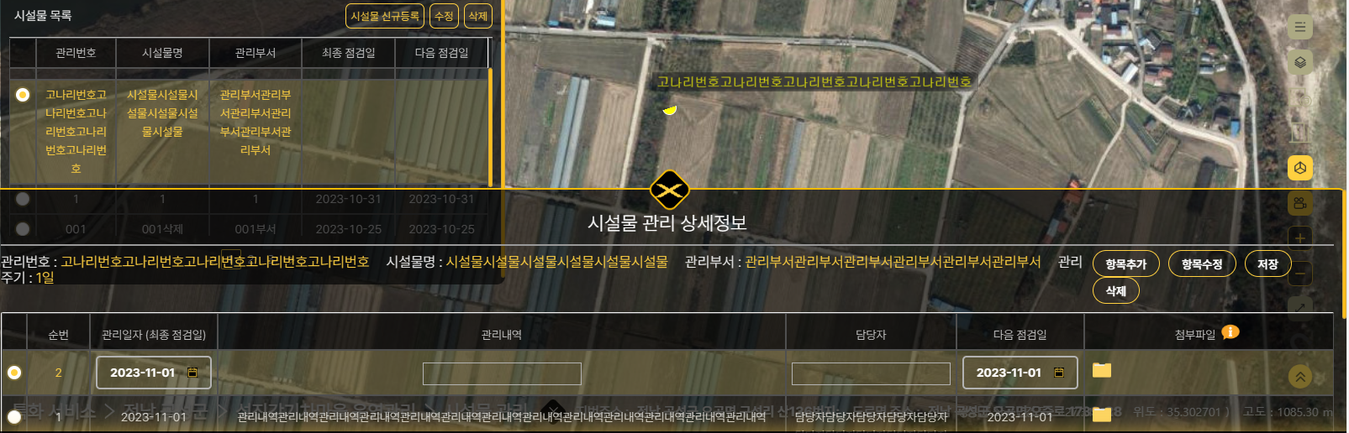
상세화면에서 가장 최근에 저장한 입력값의 최종점검일자, 다음점검일을 보여준다.
상세 저장, 삭제 행위시 재조회가 이루어져야 한다
①
②
③
④
①
입력불가 반드시 달력 아이콘을 선택하여 입력하도록 한다
입력필드 길이를 넓게 만들어라. 그리고 글자 제한을 둘것.텍스트 값은 좌측 정렬 예) 1000자 이내로 입력하세요 등
입력필드 길이를 넓게 만들어라. 그리고 글자 제한을 둘것.텍스트 값은 좌측 정렬 예) 100자 이내로 입력하세요 등
입력불가 반드시 달력 아이콘을 선택하여 입력하도록 한다
첨부화일 5개 선택하여 5개 표현이 가능한가? 안된다면 각 한개씩 5번 입력하는 방안?
다음점검일 : 최종점검일 기준으로 주기를 계산하여 자동 계산되도록 하며, 사용자가 수정이 가능하게 한다.
②
③
④

Slide 4
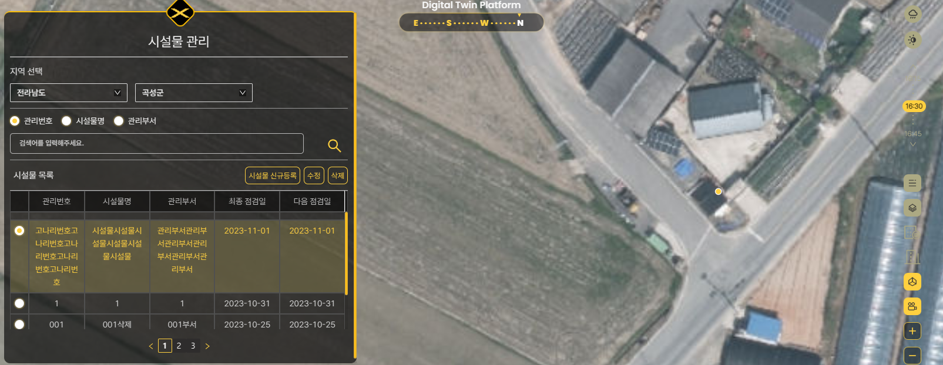
②
삭제 버턴 클릭시 화면 재조회가 되어야 한다
삭제 엑션이 이루어진 이후 화면에 그대로 존재하고 있음
①
①
②
①
위치 포인트 행위를 하고 창을 빠져 나오면 포인트는 보이지 말아야 한다
삭제 버턴 클릭 후 경고창이 나타난 이후 확인을 클릭하면 화면 재조회가 이루어져야 한다
②
④
③
④
③

